Slide 1
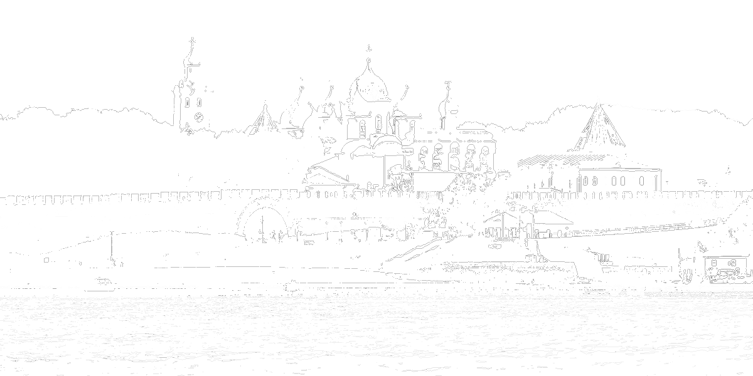
АДМИНИСТРАЦИЯ ВЕЛИКОГО НОВГОРОДА
ОТЧЕТ О ДЕЯТЕЛЬНОСТИ
муниципального казенного учреждения
Великого Новгорода «Городское хозяйство»
за 2024год

Slide 2
02
АДМИНИСТРАЦИЯ ВЕЛИКОГО НОВГОРОДА
ОСНОВНЫЕ ВИДЫ ДЕЯТЕЛЬНОСТИ УЧРЕЖДЕНИЯ
Организация и контроль за содержанием автомобильных дорог, мостов и путепроводов
Организация и контроль за выполнением работ по капитальному ремонту МКД, муниципальных жилых помещений
Благоустройство территорий Великого Новгорода
Взыскание задолженности за наем жилого муниципального помещения, оплата коммунальных услуг за пустующие муниципальные помещения, взносов на капитальный ремонт. Заключение договоров соц.найма
Содержание объектов озеленения, бесхозяйных территорий, объектов внешнего благоустройства
Выдача разрешений на земляные работы, согласований маршрутов перевозки опасных и крупногабаритных грузов, выдача порубочных билетов и согласование проектной документации
Уборка территорий автомобильных дорог внутри окольного вала и территорий неразграниченного пользования
Строительство и содержание муниципальных кладбищ

Slide 3
03
АДМИНИСТРАЦИЯ ВЕЛИКОГО НОВГОРОДА
ФИНАНСИРОВАНИЕ УЧРЕЖДЕНИЯ В 2024г.

Slide 4
04
АДМИНИСТРАЦИЯ ВЕЛИКОГО НОВГОРОДА
СОДЕРЖАНИЕ ЖИЛОГО ФОНДА, 2024г.
№ | Статья расхода | План, в тыс.руб. | Исполнение, в тыс.руб. | %
1 | Исполнение решений суда по капитальному ремонту общего имущества МКД (включая оплату исполнительных листов) | 75 872,6 | 75 872,6 | 100%
2 | Капитальный ремонт муниципальных жилых помещений | 9 019,9 | 8 482,6 | 94%
3 | Установка приборов учета в муниципальных жилых помещениях | 842,4 | 842,4 | 100%
4 | Содержание пустующих муниципальных жилых помещений | 1 868,4 | 1 868,2 | 100 %
5 | Возмещение затрат на капитальный ремонт общего имущества в МКД в части муниципальной собственности | 19 759,2 | 19 759,2 | 100%
 | ВСЕГО: | 107 362,5 | 106 825,0

Slide 5
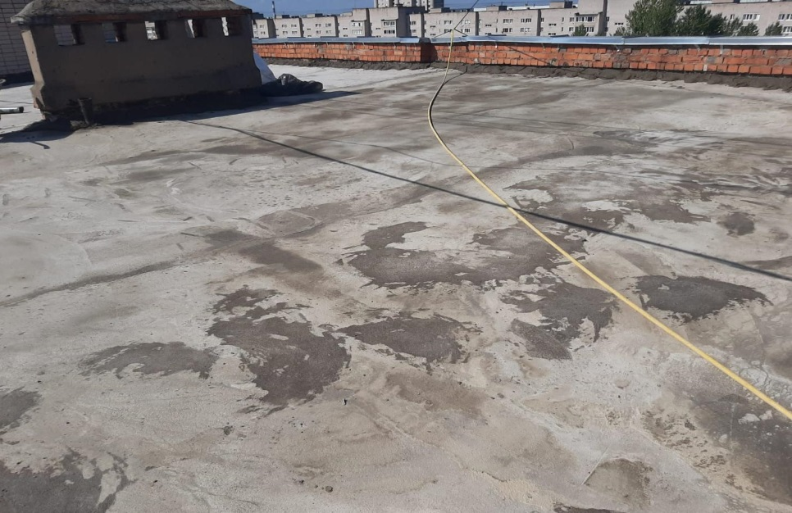
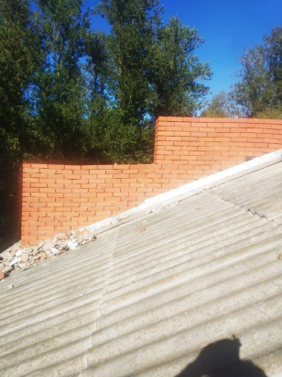
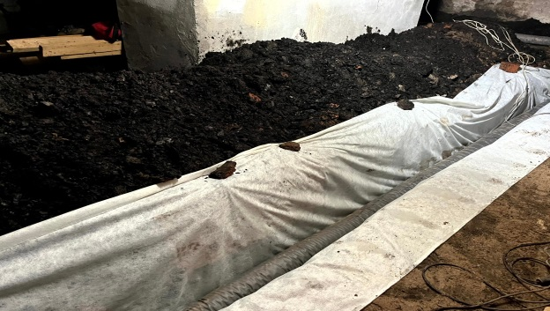
05
АДМИНИСТРАЦИЯ ВЕЛИКОГО НОВГОРОДА
ул.Б.Санкт –Петербургская д.150, к.2 (кровля)
мкр. Кречевицы, д. 37 (система вентиляции)
ул. Газон, д. 3/1
(фундамент и дренажная система)
ИСПОЛНЕНИЕ СУДЕБНЫХ РЕШЕНИЙ ПО КАПИТАЛЬНОМУ РЕМОНТ ОБЩЕГО ИМУЩЕСТВА МКД

Slide 6
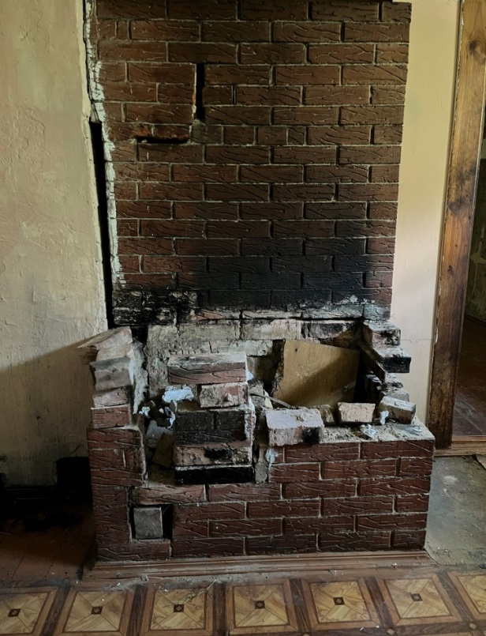
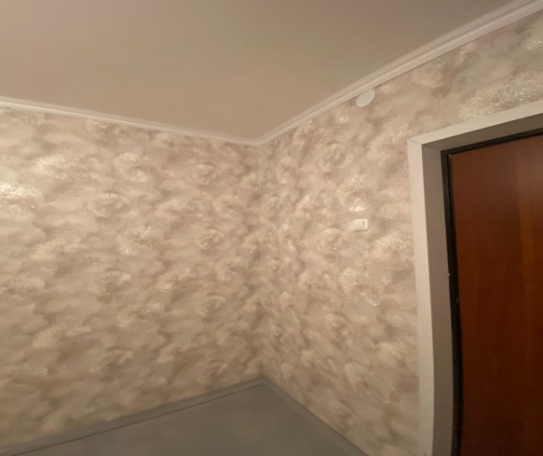
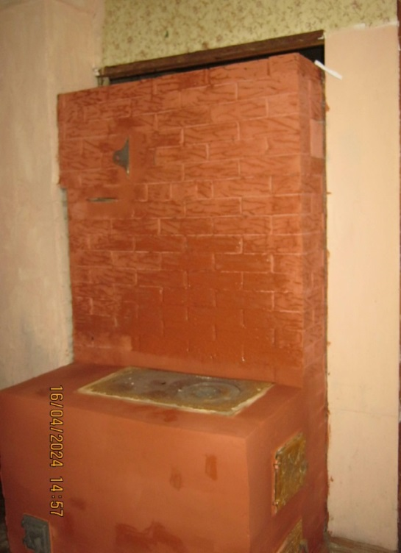
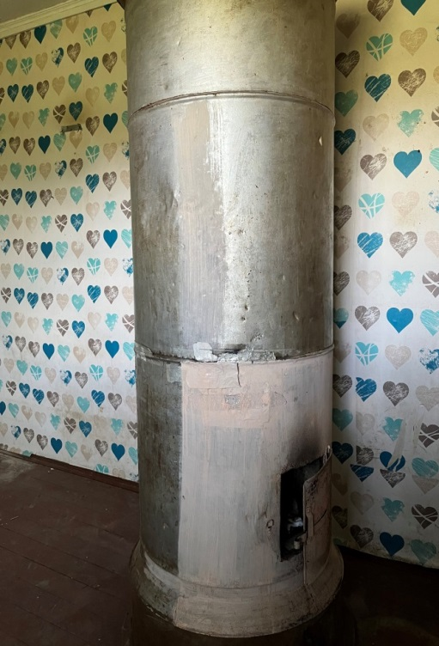
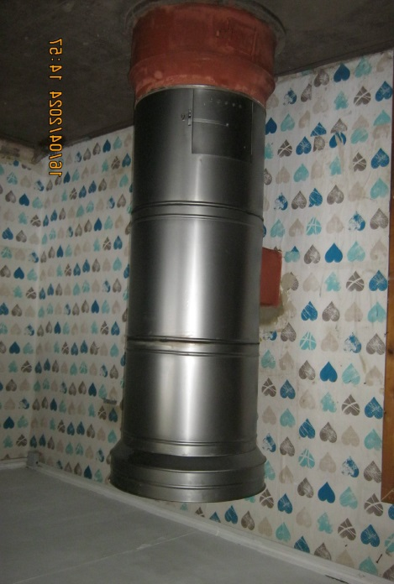
06
АДМИНИСТРАЦИЯ ВЕЛИКОГО НОВГОРОДА
ул. Московская, д. 22, корп. 2, комн. 325
КАПИТАЛЬНЫЙ РЕМОНТ МУНИЦИПАЛЬНЫХ ЖИЛЫХ ПОМЕЩЕНИЙ
ул. Псковская, д.50,к.3, кв.2
Капитальный ремонт печи

Slide 7
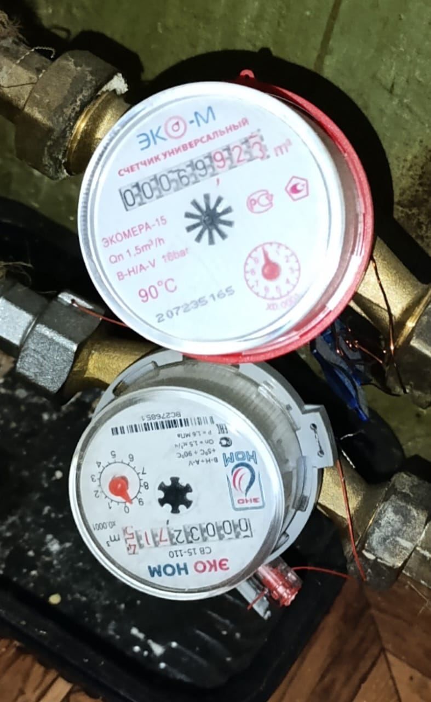
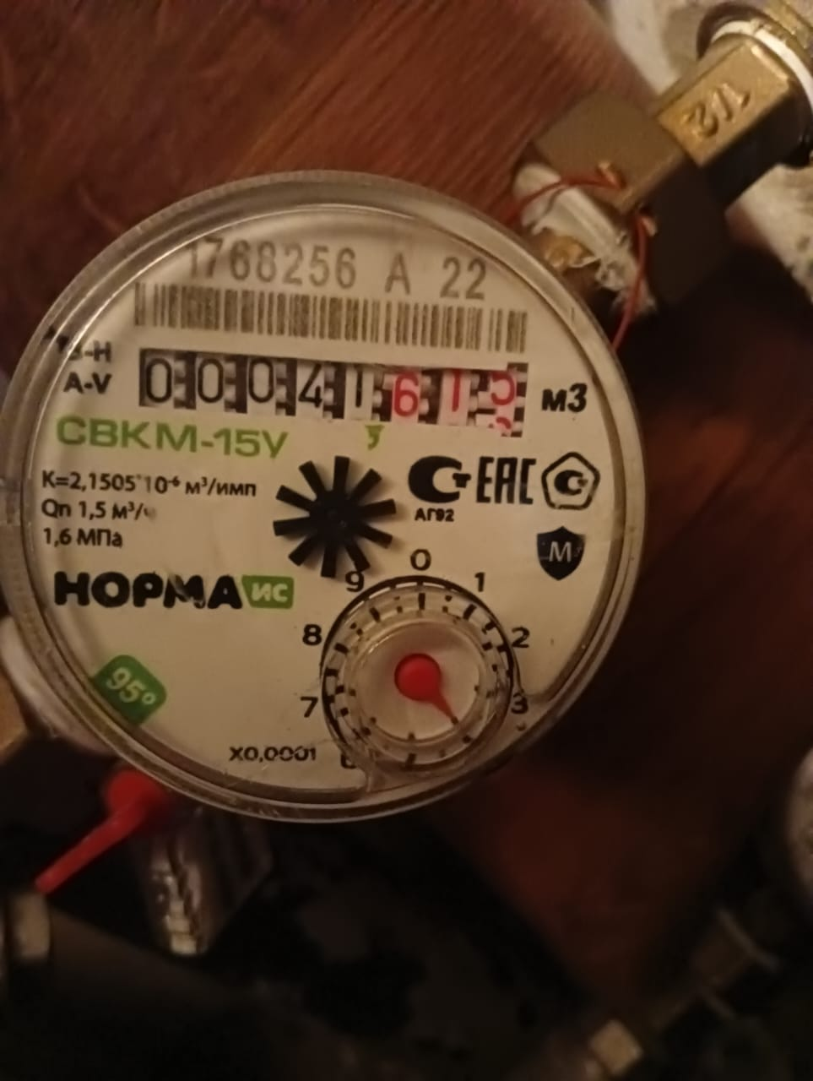
15
АДМИНИСТРАЦИЯ ВЕЛИКОГО НОВГОРОДА
Проведено обследование 1524 муниципальных жилых помещения, произведена установка индивидуальных 211 приборов учета на горячее и холодное водоснабжение

Slide 8
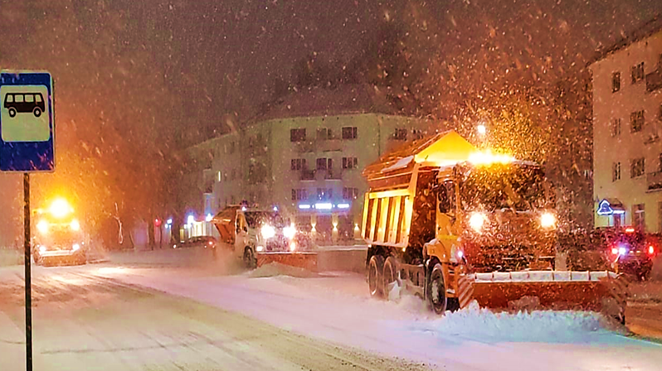
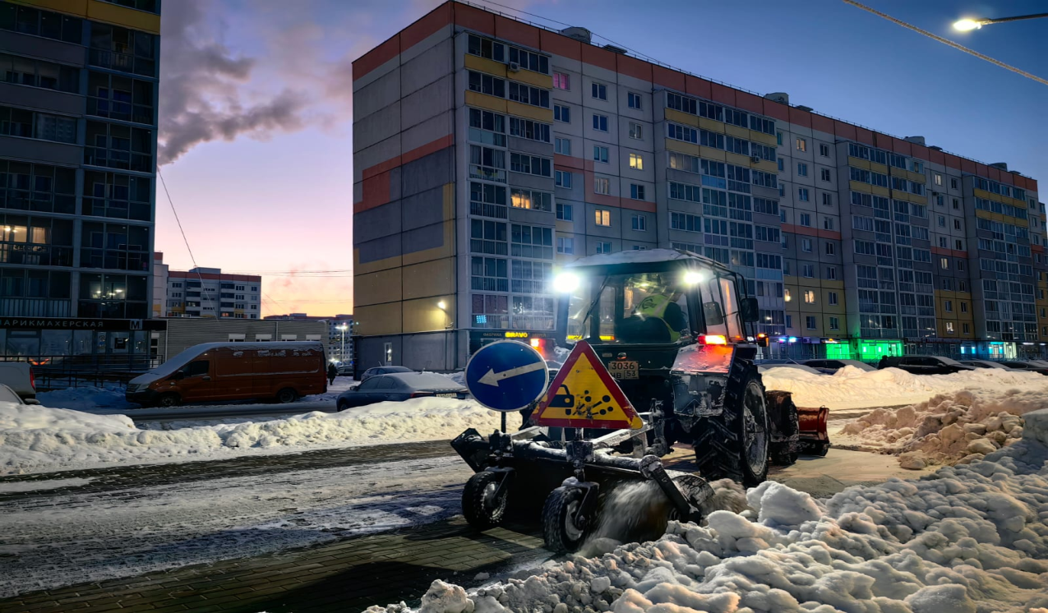
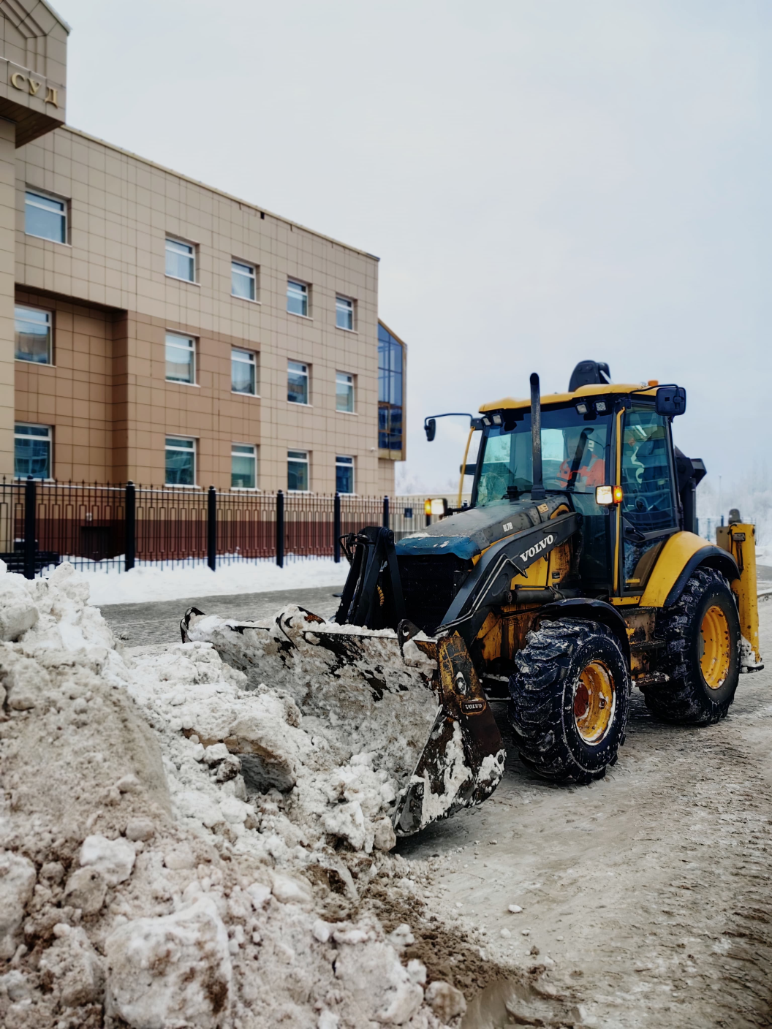
08
АДМИНИСТРАЦИЯ ВЕЛИКОГО НОВГОРОДА
УБОРКА АВТОМОБИЛЬНЫХ ДОРОГ
УБОРОЧНАЯ ПЛОЩАДЬ - 2 398,1 тыс.кв.м.

Slide 9
08
АДМИНИСТРАЦИЯ ВЕЛИКОГО НОВГОРОДА
СОДЕРЖАНИЕ АВТОМОБИЛЬНЫХ ДОРОГ, 2024г.
S = 2 986,3 тыс.кв.м.
122,7 млн.руб.
Виды работ | Количество
Ямочный ремонт дорожного полотна | 61 474,4 кв.м.
Нанесение дорожной разметки | 103,5 км
Нанесение разметки пешеходных переходов | 8 259 кв.м.
Установка дорожных знаков | 1 222 шт.
Установка ограждений | 600 м
Установка Г-образных стоек | 20 шт.
Содержание светофорных объектов | 76 объектов
Замена выгоревших светофоров | 63 шт.

Slide 10
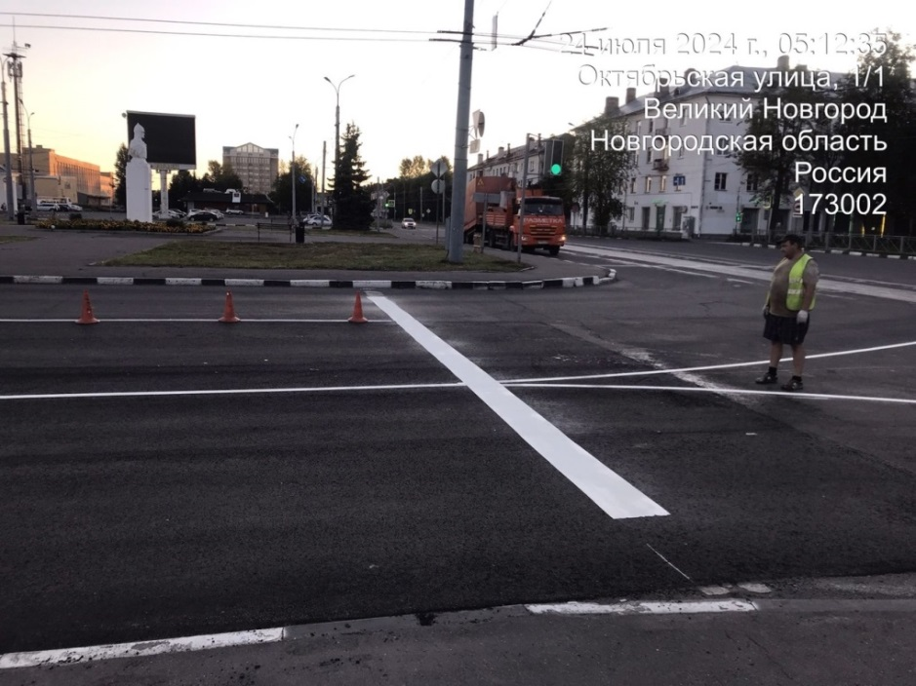
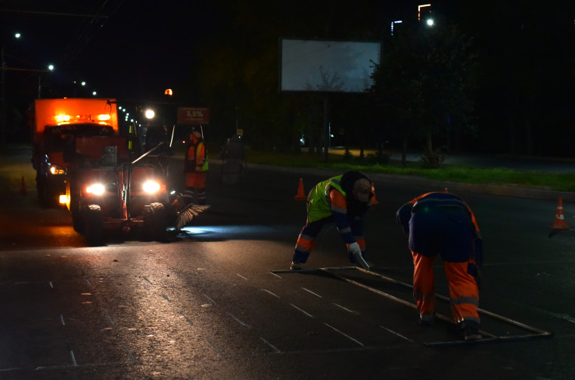
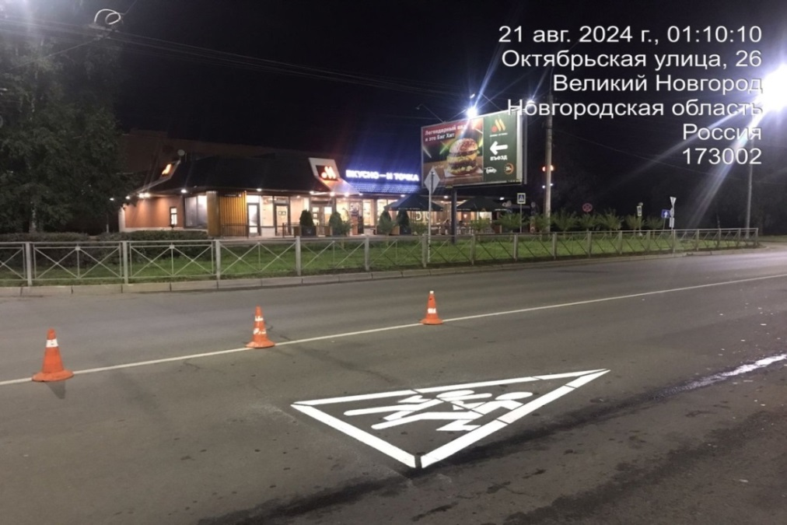
40
АДМИНИСТРАЦИЯ ВЕЛИКОГО НОВГОРОДА

Slide 11
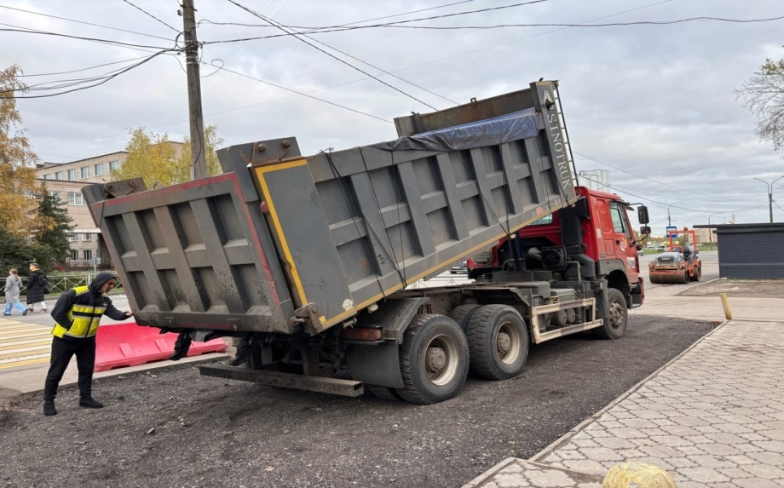
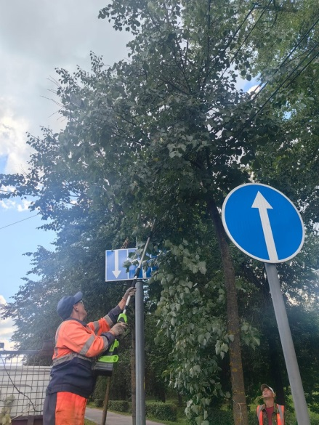
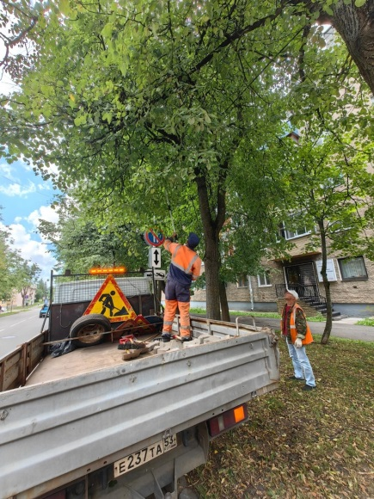
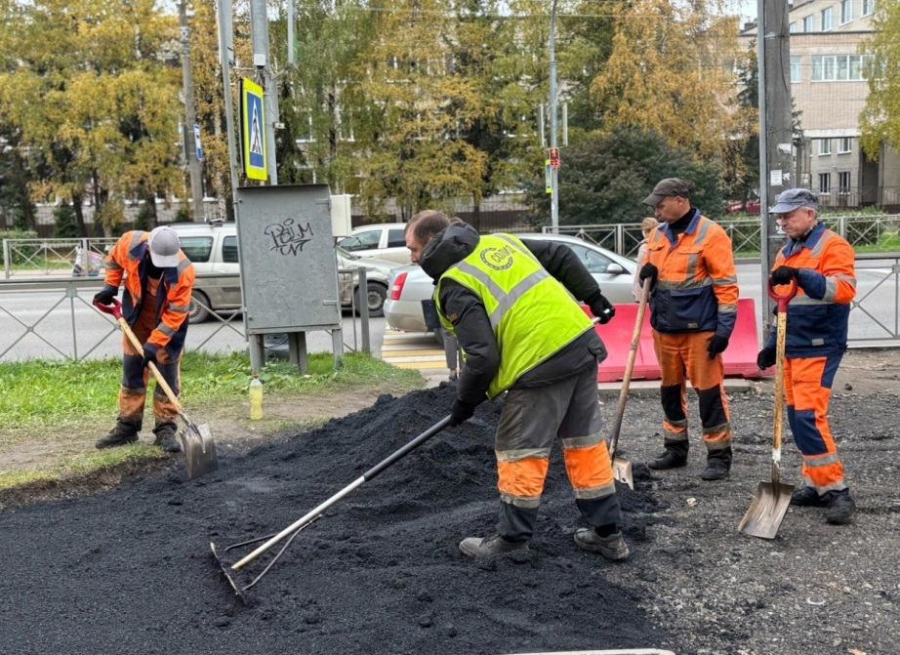
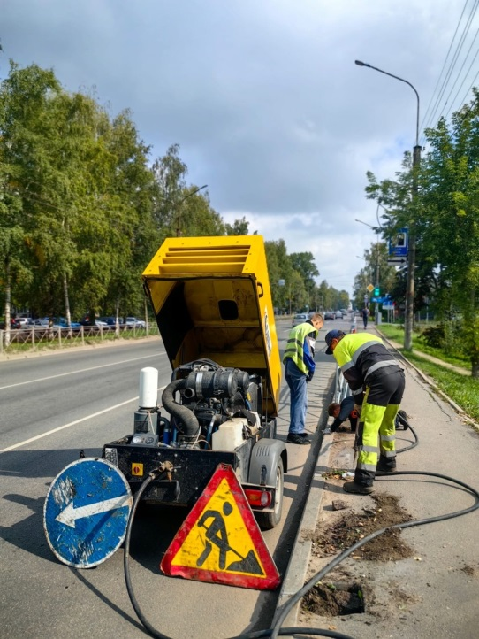
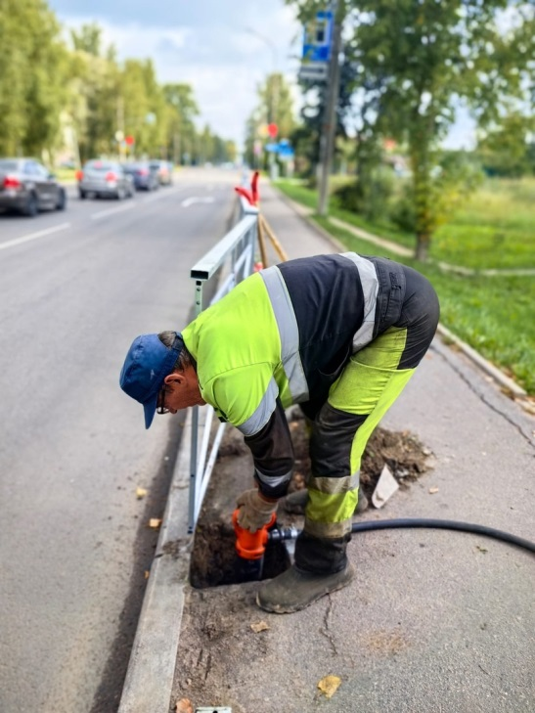
11
АДМИНИСТРАЦИЯ ВЕЛИКОГО НОВГОРОДА
Устройство недостающих тротуаров на улично-дорожной сети
Установка ограждений

Slide 12
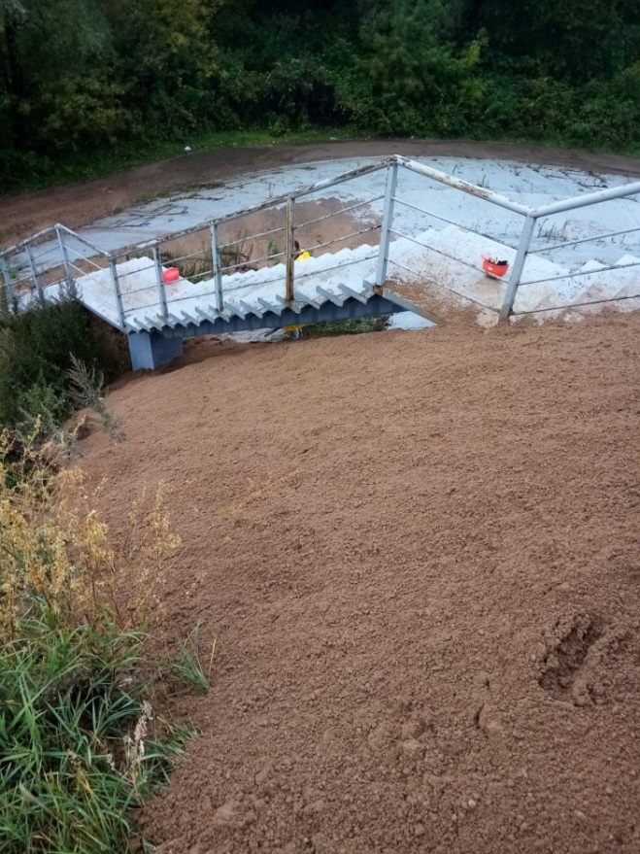
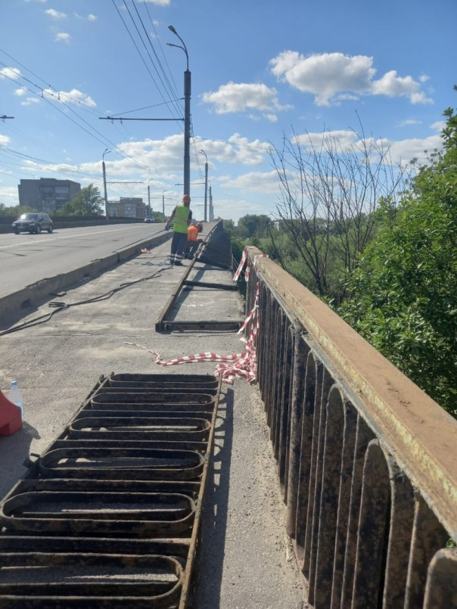
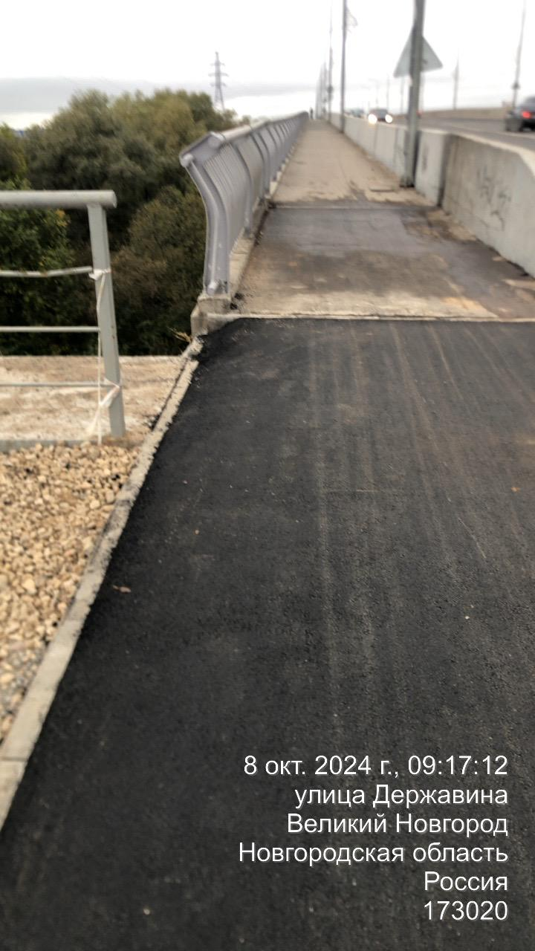
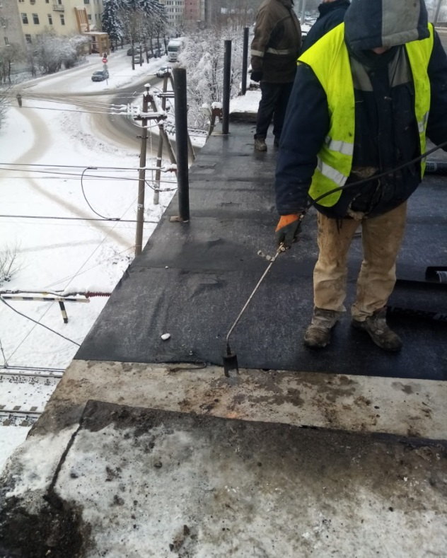
12
АДМИНИСТРАЦИЯ ВЕЛИКОГО НОВГОРОДА
СОДЕРЖАНИЕ МОСТОВ И ПУТЕПРОВОДОВ
Путепровод пр. Александра Корсунова
Колмовский
мост

Slide 13
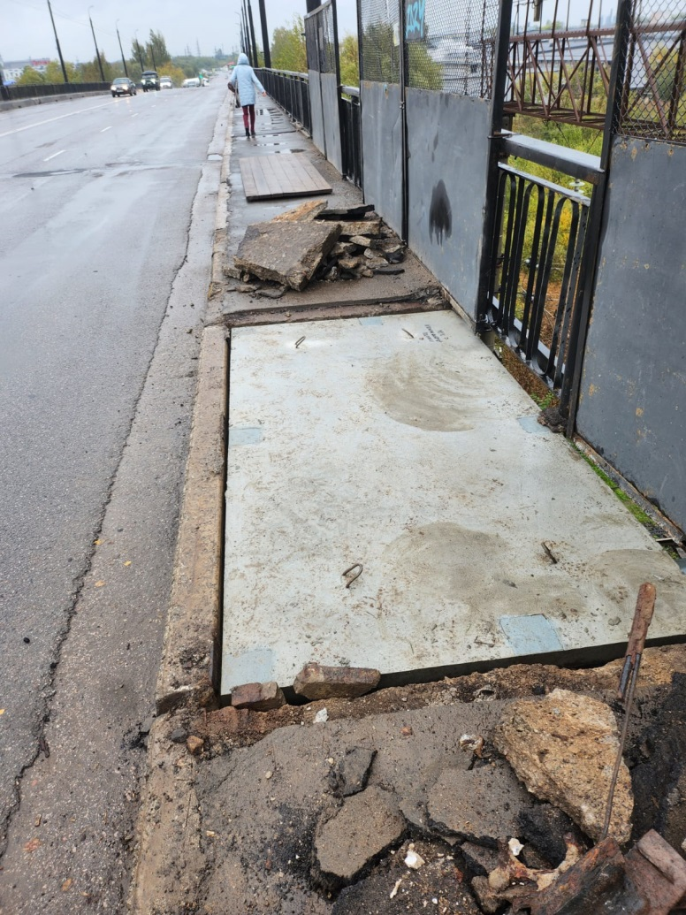
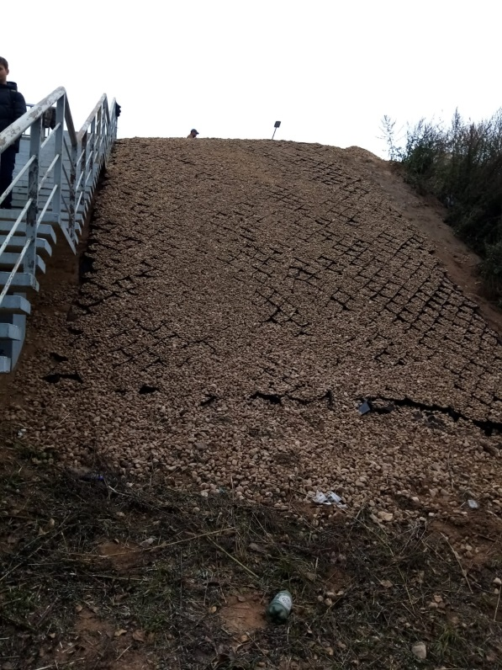
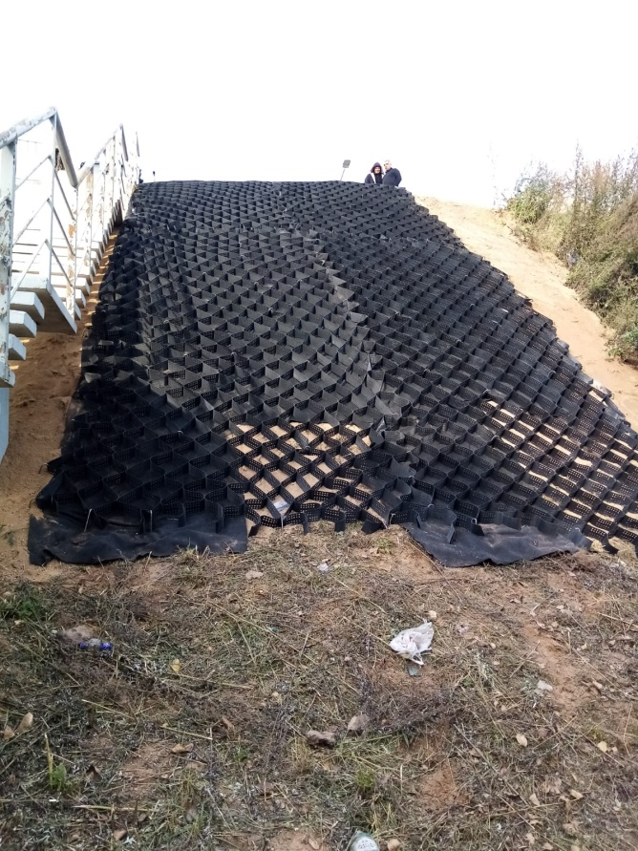
13
АДМИНИСТРАЦИЯ ВЕЛИКОГО НОВГОРОДА
КОЛМОВСКИЙ МОСТ
ремонт части тротуара путепровода в начале пр. Мира

Slide 14
14
АДМИНИСТРАЦИЯ ВЕЛИКОГО НОВГОРОДА
БЛАГОУСТРОЙСТВО ТЕРРИТОРИЙ ВЕЛИКОГО НОВГОРДА
Статья расхода | План, в тыс.руб. | Исполнение, в тыс.руб. | %
Федеральная программа «Формирование комфортной городской среды» | 43 916,7 | 43 916,7 | 100%
Практика инициативного бюджетирования «НАШ ВЫБОР» | 13 161,9 | 13 161,9 | 100%
ПАРК НАДЕЖДЫ | 29 444,2 | 29 444,2 | 100%
СКВЕР ПЕЧАТИ | 2 868,0 | 2 868,0 | 100%
Ансамбль Я. Дворища и древнего Торга | 13 897,9 | 430,0 | 3%
Изготовление и установка торговых павильонов | 7 417,0 | 7 417,0 | 100%
Открытие видовых точек | 5 537,3 | 5 537,3 | 100%
Сквер в мкр. Державинский | 13 305,5 | 13 305,5 | 100%

Slide 15
15
АДМИНИСТРАЦИЯ ВЕЛИКОГО НОВГОРОДА
Статья расхода | План, в тыс.руб. | Исполнение, в тыс.руб. | %
Сохранение объекта культурного наследия регионального значения «Памятник Герою Советского Союза Л.Голикову | 6 858,5 | 1 938,6 | 28%
Устройство световой композиции 1945-2025гг. На стене Кремля | 600,00 | 600,00 | 100%
Прилегающая территория у Дома Сметанина | 1 203,3 | 1 203,3 | 100%
Принудительное перемещение и временное хранение неисправных и брошенных транспортных средств | 176,0 | 176,0 | 100%
Установка билбордов | 9 810,4 | 9 810,4 | 100%
Строительство городского кладбища парка в Ермолино | 8 747,2 | 6 982,7 | 80%
Благоустройство территории у стадиона «Волна» | 2 671,7 | 2 671,7 | 100%
Разработка проектной документации станции Водник | 1 205,8 | 1 205,8 | 100%

Slide 16
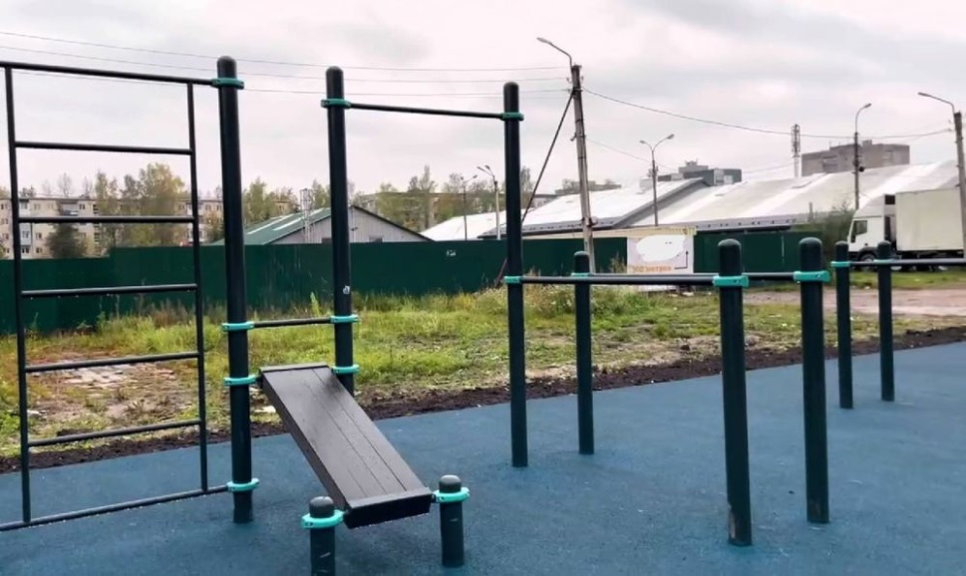
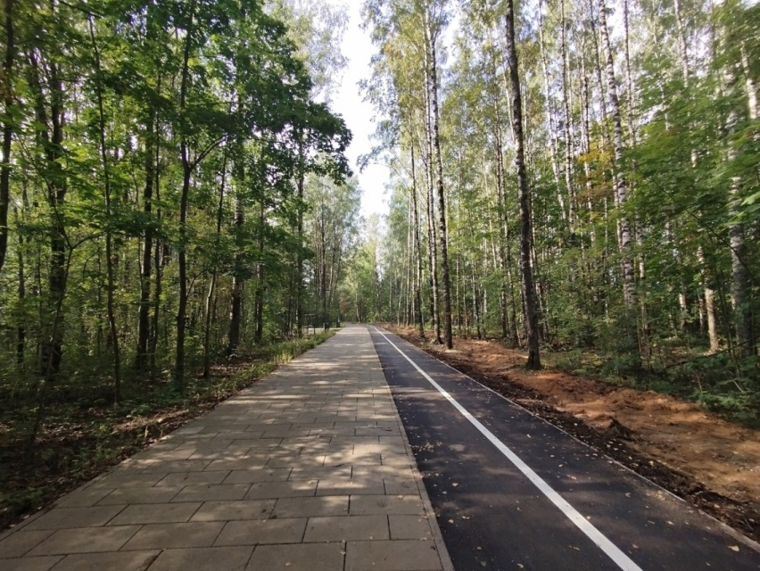
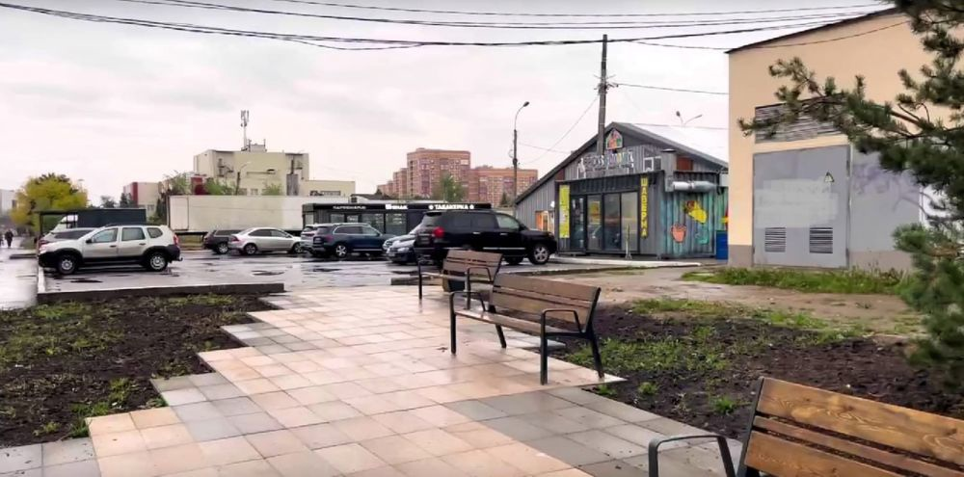
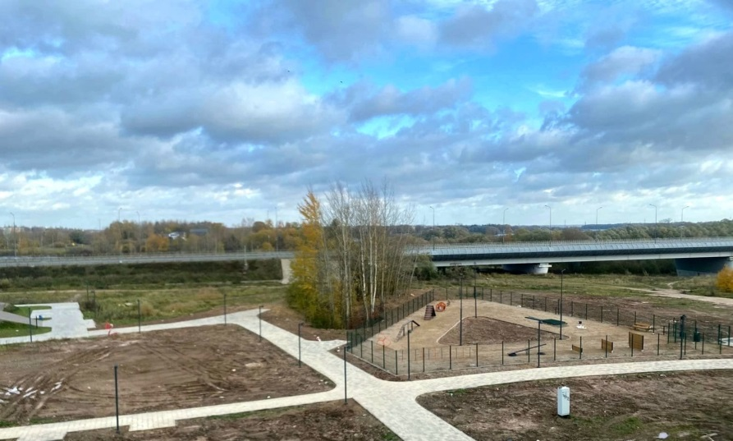
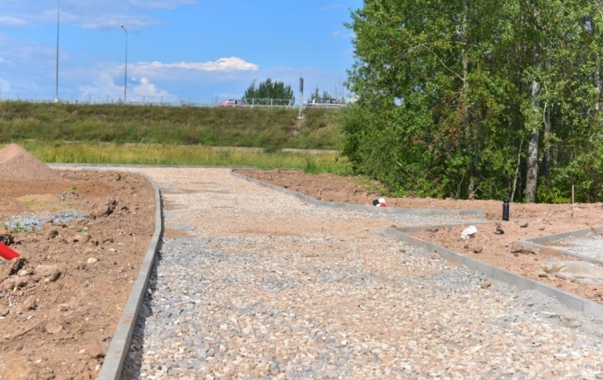
16
АДМИНИСТРАЦИЯ ВЕЛИКОГО НОВГОРОДА
Федеральная программа «Формирование комфортной городской среды»
ПАРК В ДЕРЕВЯНИЦКОМ МКР.
УЛ.ПОПОВА
ПАРК ЧИСТЫЕ ПРУДЫ

Slide 17
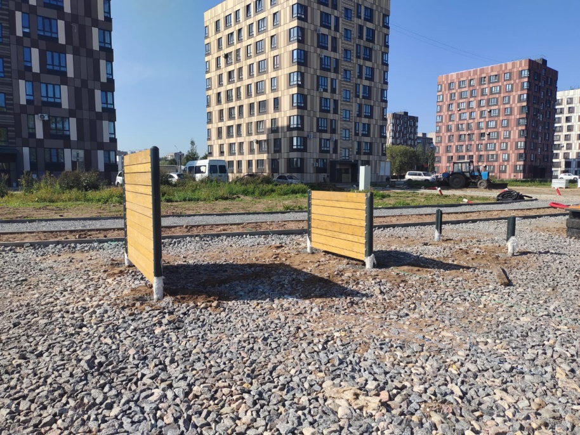
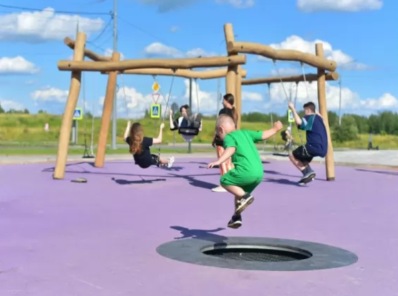
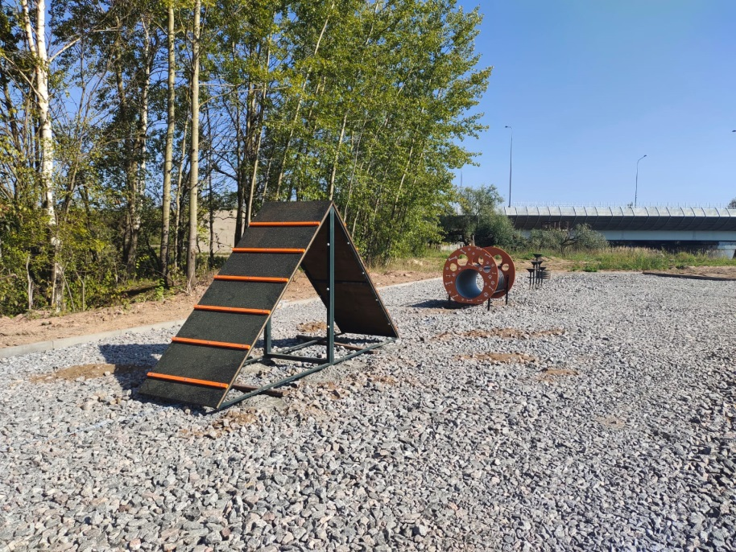
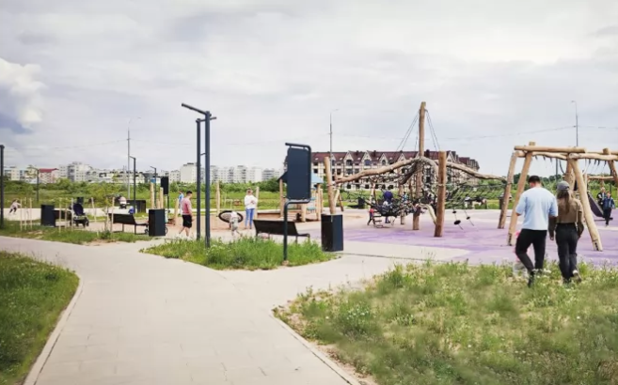
17
АДМИНИСТРАЦИЯ ВЕЛИКОГО НОВГОРОДА
ПАРК ЧИСТЫЕ ПРУДЫ
ПАРК В ПСКОВСКОМ МКР.
ПАРК ЧИСТЫЕ ПРУДЫ

Slide 18
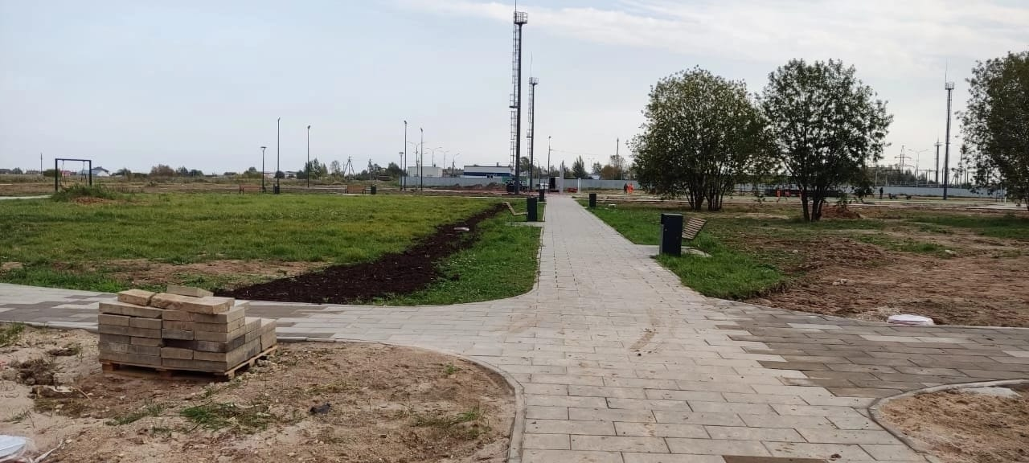
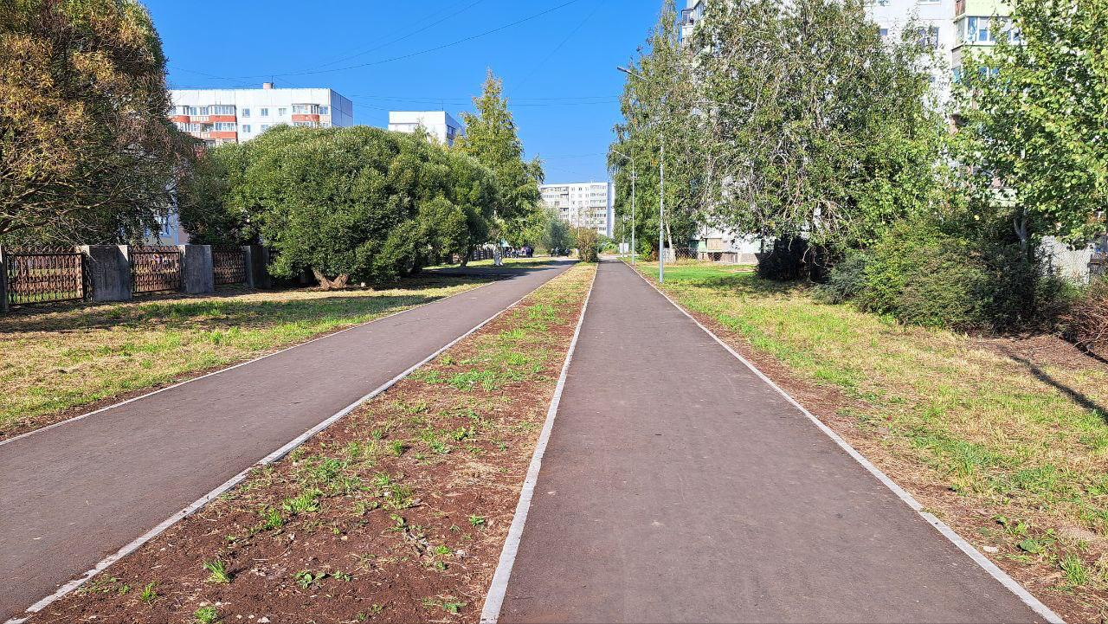
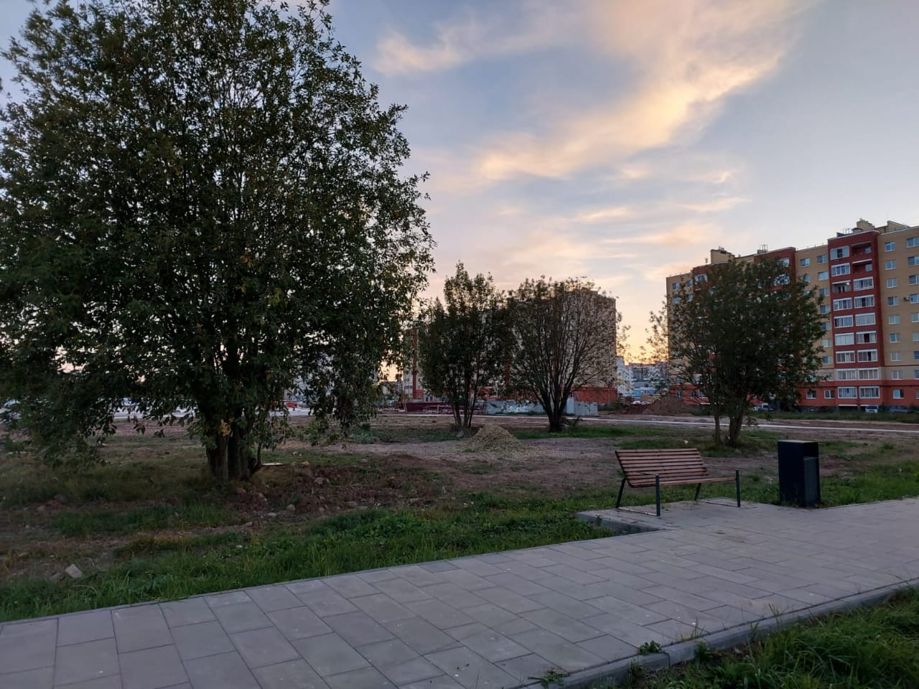
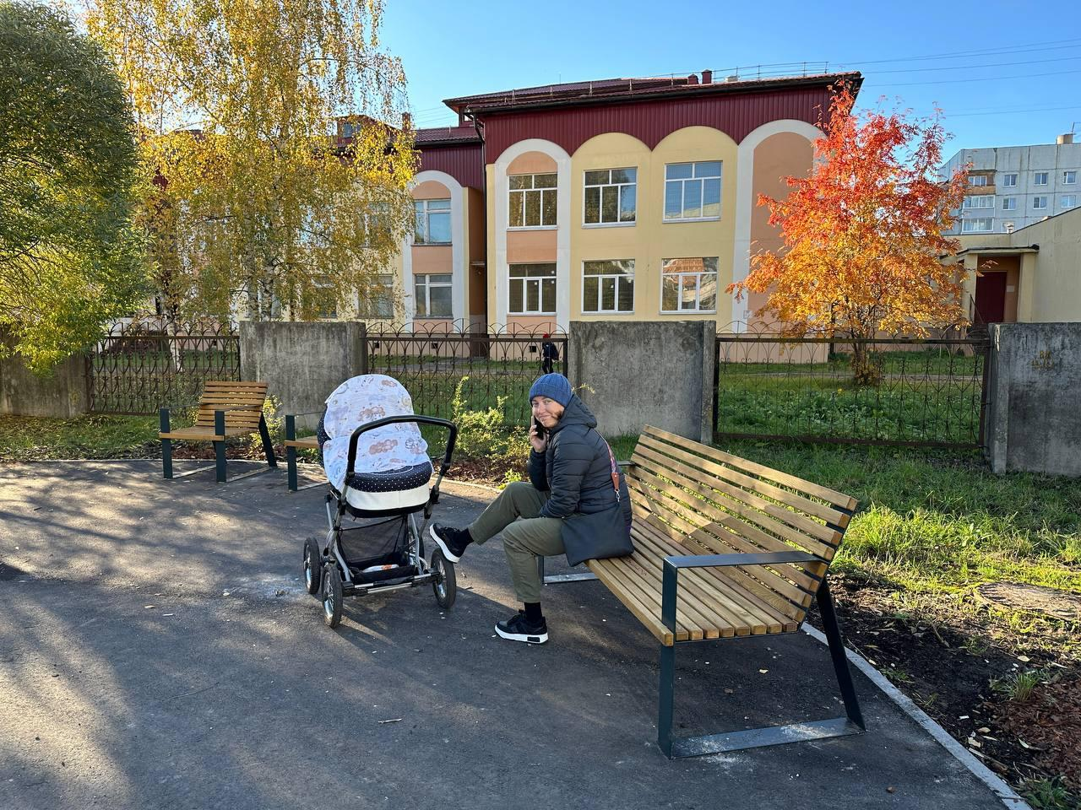
18
АДМИНИСТРАЦИЯ ВЕЛИКОГО НОВГОРОДА
Практика инициативного бюджетирования «НАШ ВЫБОР»
СКВЕР В МКР.ДЕРЖАВИНСКИЙ
СКВЕР МИНУТКА

Slide 19
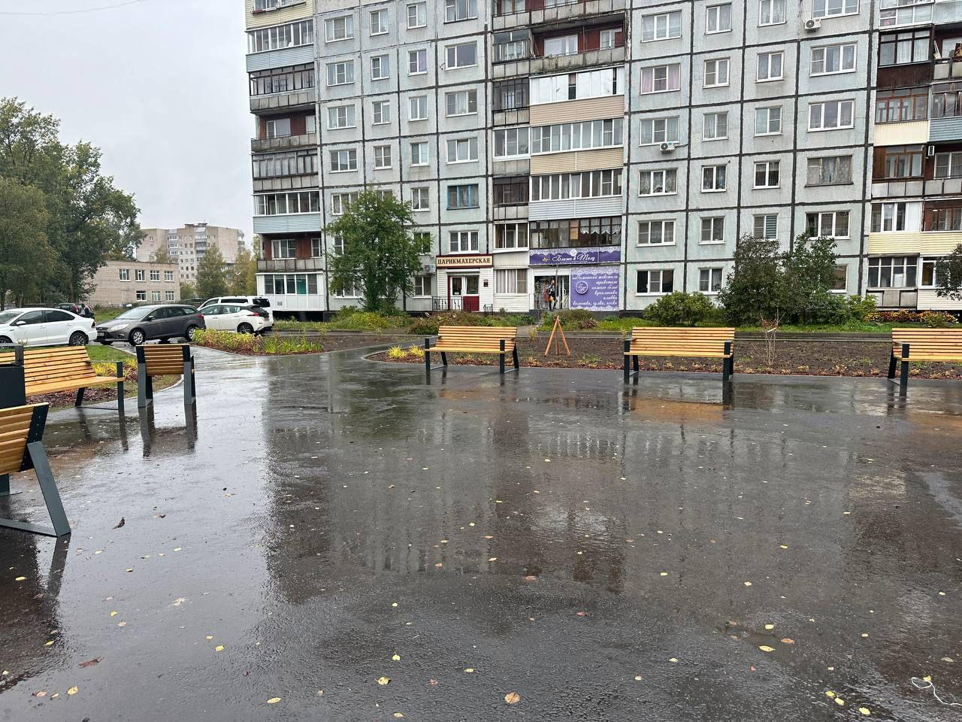
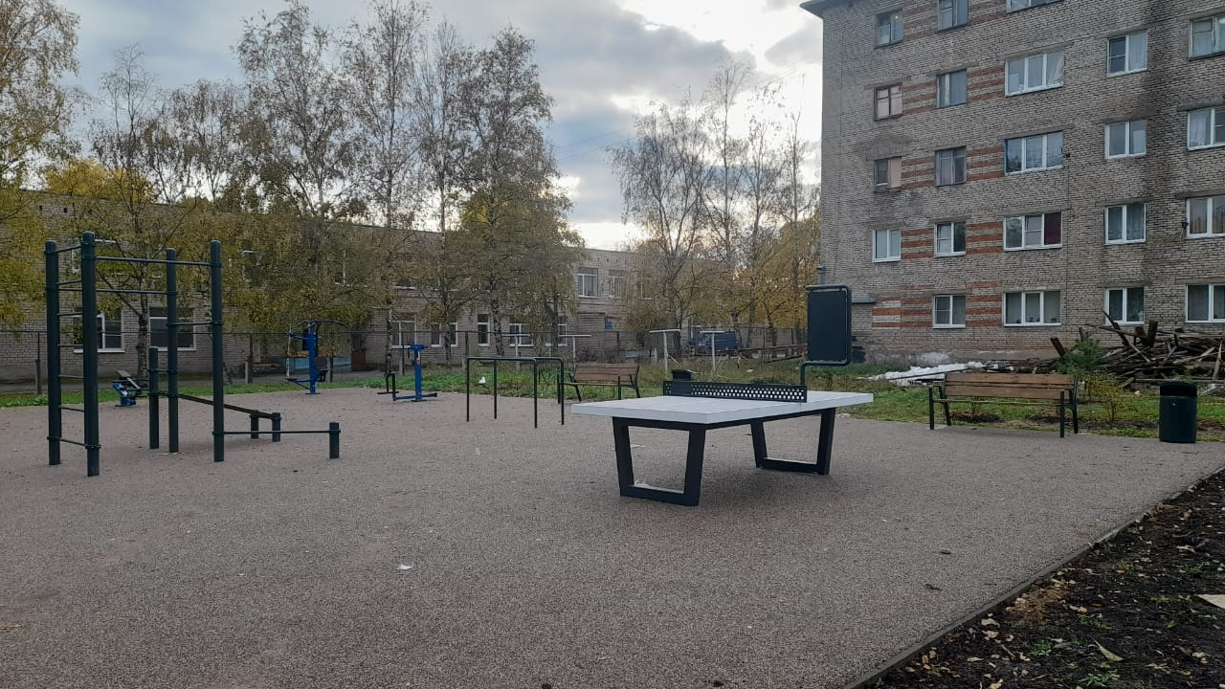
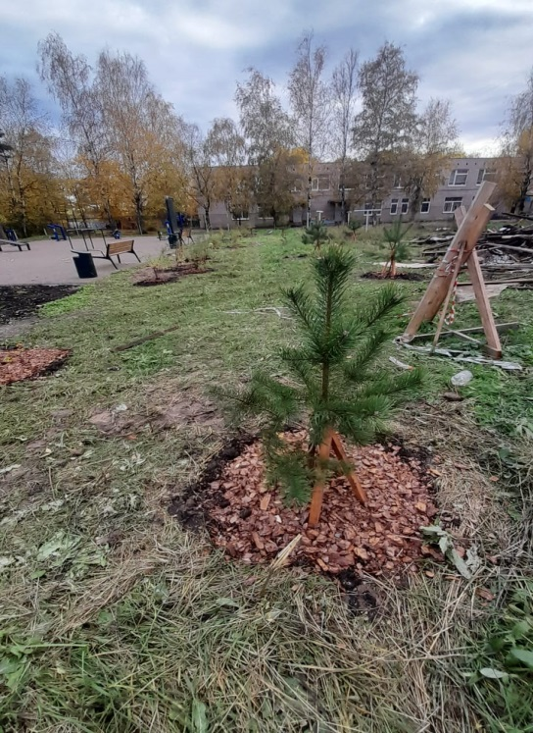
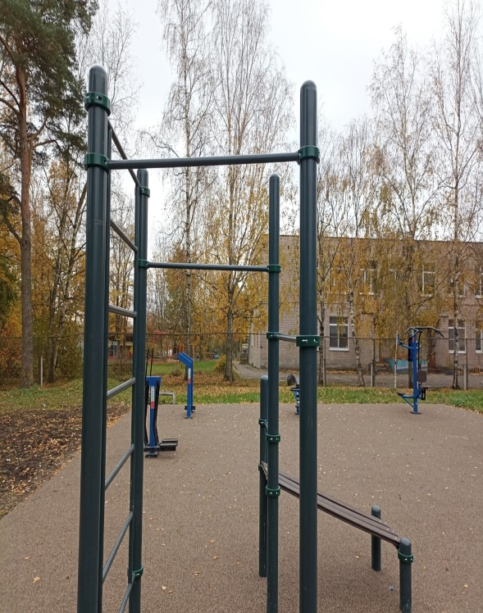
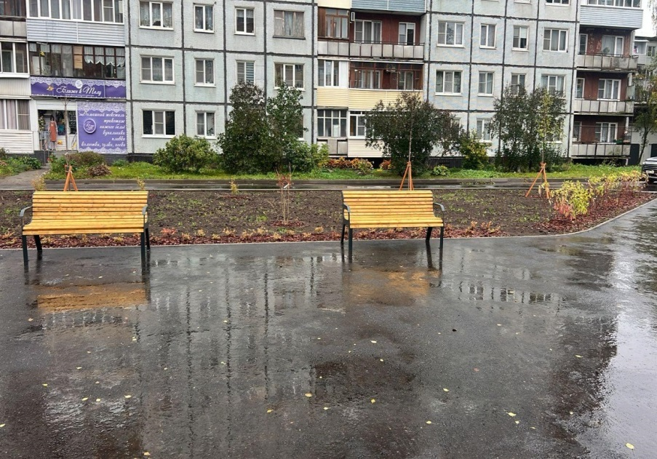
19
АДМИНИСТРАЦИЯ ВЕЛИКОГО НОВГОРОДА
ПАРК АРХИЕРЕЙСКАЯ МЫЗА
СКВЕР СОЛНЕЧНЫЙ

Slide 20
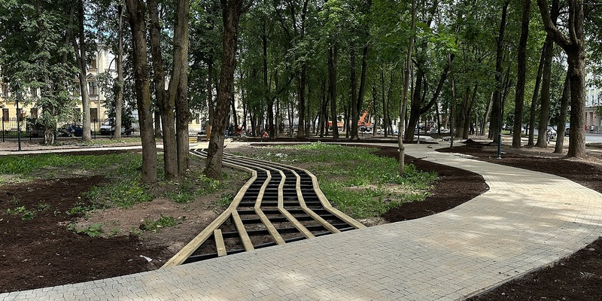
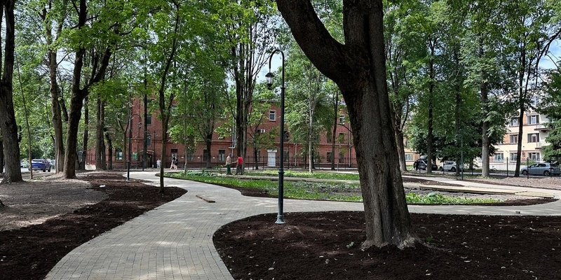
20
АДМИНИСТРАЦИЯ ВЕЛИКОГО НОВГОРОДА
ПАРК НАДЕЖДЫ

Slide 21
21
АДМИНИСТРАЦИЯ ВЕЛИКОГО НОВГОРОДА
БЛАГОУСТРОЙСТВО ТЕРРИТОРИИ, ПРИЛЕГАЮЩЕГО К ОБЪЕКТУ КУЛЬТУРНОГО НАСЛЕДИЯ РЕГИОНАЛЬНОГО ЗНАЧЕНИЯ –
ДОМ СМЕТАНИНА

Slide 22
22
АДМИНИСТРАЦИЯ ВЕЛИКОГО НОВГОРОДА
СКВЕР ПЕЧАТИ

Slide 23
23
АДМИНИСТРАЦИЯ ВЕЛИКОГО НОВГОРОДА
Сохранение объекта культурного наследия регионального значения
«ПАМЯТНИК ГЕРОЮ СОВЕТСКОГО СОЮЗА ЛЕНЕ ГОЛИКОВУ»

Slide 24
24
АДМИНИСТРАЦИЯ ВЕЛИКОГО НОВГОРОДА
СВЕТОВАЯ КОМПОЗИЦИЯ 1945 -2025гг.

Slide 25
25
АДМИНИСТРАЦИЯ ВЕЛИКОГО НОВГОРОДА
УНИЧТОЖЕНИЕ БОРЩЕВИКА СОСНОВСКОГО
БЛАГОУСТРОЙСТВО ТЕРРИТОРИИ У СТАДИОНА ВОЛНА
ЭВАКУАЦИЯ БРОШЕННЫХ АВТОМОБИЛЕЙ
ДЕМОНТАЖ НЕЗАКОННЫХ РЕКЛАМНЫХ КОНСТУКЦИЙ

Slide 26
26
АДМИНИСТРАЦИЯ ВЕЛИКОГО НОВГОРОДА
УБОРКА

Slide 27
27
АДМИНИСТРАЦИЯ ВЕЛИКОГО НОВГОРОДА
УБОРКА ТЕРРИТОРИЙ

Slide 28
28
АДМИНИСТРАЦИЯ ВЕЛИКОГО НОВГОРОДА
СОДЕРЖАНИЕ ОБЪЕКТОВ ВНЕШНЕГО БЛАГОУСТРОЙСТВА

Slide 29
29
АДМИНИСТРАЦИЯ ВЕЛИКОГО НОВГОРОДА
СОДЕРЖАНИЕ ОБЪЕКТОВ ОЗЕЛЕНЕНИЯ

Slide 30
30
АДМИНИСТРАЦИЯ ВЕЛИКОГО НОВГОРОДА
СОДЕРЖАНИЕ ОБЪЕКТОВ ОЗЕЛЕНЕНИЯ

Slide 31
31
АДМИНИСТРАЦИЯ ВЕЛИКОГО НОВГОРОДА
ЛИКВИДАЦИЯ
СВАЛОК

Slide 32
32
АДМИНИСТРАЦИЯ ВЕЛИКОГО НОВГОРОДА
ОРГАНИЗАЦИЯ И ПРОВЕДЕНИЕ ОБЩЕГОРОДСКИХ СУБОТНИКОВ
МКУ "Городское хозяйство" обеспечивает участников субботника, необходимым инвентарем, перчатками и мешками!

Slide 33
33
АДМИНИСТРАЦИЯ ВЕЛИКОГО НОВГОРОДА
УЧАСТОК СОДЕРЖАНИЯ АВТОМОБИЛЬНЫХ ДОРОГ

Slide 34
34
АДМИНИСТРАЦИЯ ВЕЛИКОГО НОВГОРОДА
УЧАСТОК СОДЕРЖАНИЯ АВТОМОБИЛЬНЫХ ДОРОГ

Slide 35
Спасибо
за внимание!

